Slide 1
Sumo Primero
Resolver problemas de porcentaje con apoyo de diagramas
6° básico. Unidad 4.
Capítulo 15: Porcentajes.
Presentar resolución de problemas 3 y 6.
Página 119.

Slide 2
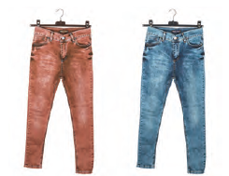
3. El pantalón café vale $8 800 y tiene un 50% de descuento,
mientras que el pantalón azul, que vale $6 000, tiene un 25% de descuento.
¿Por cuál pantalón se pagaría menos?
Para entender el problema hacemos diagramas.

Slide 3
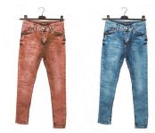
3. El pantalón café vale $8 800 y tiene un 50% de descuento,
mientras que el pantalón azul, que vale $6 000, tiene un 25% de descuento.
¿Por cuál pantalón se pagaría menos?
$8 800
50%
El precio final del pantalón café es $4 400.
?
$6 000
25%
?
$1 500
El precio final del pantalón azul es $4 500.
Respuesta: Se pagaría menos por el pantalón café.

Slide 4
6. A un concierto asistieron 180 personas.
¿Cuál es la capacidad del recinto, si los asistentes representan el 20% de su capacidad?
¿Hay que calcular el 20% de 180?
¿Y si usamos diagramas para comprender el problema?

Slide 5
6. A un concierto asistieron 180 personas.
¿Cuál es la capacidad del recinto, si los asistentes representan el 20% de su capacidad?
180
20%
Capacidad del recinto: ?
(100%)
Respuesta: El recinto tiene una capacidad para 900 personas.

